Slide 1


第五章 数据查询
(三)

Slide 2

CONTENTS
使用聚合函数查询
Part 1
分类汇总查询
Part 2
多表查询
Part 3

Slide 3
在前面讲的查询中，查询结果都是数据表的原始数据，但在实际应用中，可能需要得到对原数据表中数据进行汇总计算的结果。
例如，要查询学生的平均成绩，最高成绩，最低成绩，总成绩，男生女生的人数，各专业的人数等等。在MySQL中提供了复杂数据查询的方法，包括使用聚合函数查询、分类汇总查询、多表查询、子查询以及组合查询等。

Slide 4
使用聚合函数查询
Part 1
聚合的含义？经过整个表，很多记录的运算得到一个值。
聚合函数可以对一组值进行计算，并返回一个值，常用的聚合函数包括：SUM，AVG，MAX，MIN，COUNT等。
语法规则：
SELECT 聚合函数（列名）
FROM 表名
[WHERE 条件]
其中“聚合函数”放在字段选择的位置，通常需要指定“列名”。
函数名( [<参数>] )：英文括号；函数名与括号之间不能有空格；

Slide 5
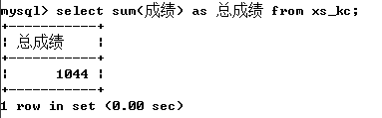
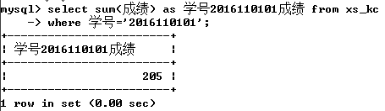
1 SUM函数
SUM函数返回指定列之和，或符合特定条件的指定列之和。
例 计算xs_kc表中成绩列的总和，并将查询结果中的列名设为“总成绩”。
例 5.43计算xs_kc表中学号为2016110101的学生所选课程的成绩总和，并将查询结果中的列名设为“学号2016110101总成绩”。

Slide 6
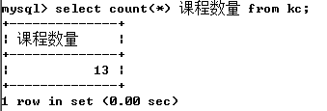
2 COUNT函数
COUNT函数用来实现统计数据记录的条数，有两种使用方式来实现该统计函数：
COUNT(*)方式，用于实现对表中记录进行统计，返回所有记录（不管表字段中包含的是NULL值，还是非NULL值）；
COUNT(字段名)方式，用于实现对指定字段的记录进行统计，并忽略指定字段为NULL的记录。
例 在kc中表统计所录入的课程数量。

Slide 7
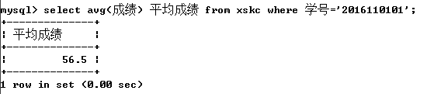
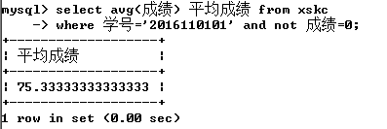
3 AVG函数
AVG函数用于计算指定字段的平均值或符合特定条件的指定字段平均值，在计算时将忽略值为NULL的记录，但不忽略值为0的记录。
例 计算xskc表中学号为2016110101的学生的平均成绩。
例 计算xskc表中学号为2016110101的学生的非0成绩的平均分。

Slide 8
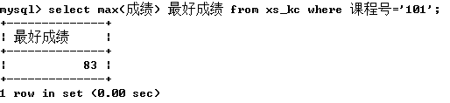
4 MAX函数
MAX函数可以返回指定字段的最大值或符合特定条件的指定字段最大值。
例 查询xs_kc表中课程号为’101’的最好成绩。

Slide 9
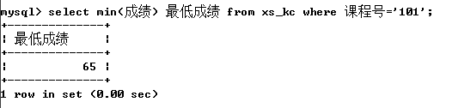
5 MIN函数
MIN函数可以返回指定字段的最小值或符合特定条件的指定字段最小值。
例 查询xs_kc表中课程号为’101’的最低成绩。
指定字段

Slide 10
使用聚合函数时，需要注意：
1、有聚合函数，而没有任何子句时，则不能同时出现其他普通字段
  因为聚合函数是对整个表的汇总和计算，只有一个值，而普通字段每一条记录都有一个值。聚合函数和普通字段在一起出现没有任何意义。
    SELECT AVG(成绩) AS 平均成绩 FROM xs_kc
    SELECT AVG(成绩) AS 平均成绩, 课程号 FROM xs_kc
    （无意义！容易误导）
2、可以配合其他子句用
  SELECT 课程号, AVG(成绩) as 平均成绩 FROM xs_kc WHERE 课程号='101'

Slide 11
分类汇总查询
Part 2
一个聚合函数只能返回一个汇总数据，但在实际应用中，用户需要得到不同类别的汇总数据，在MySQL中提供了分类汇总查询方法，可以按指定的列将数据分成多个类别，然后按类别进行汇总。
按实现的查询功能不同，可分为简单分类查询、统计功能的分类查询、多字段分类查询和采用HAVING子句的分类查询。

Slide 12
1 简单分类查询
语法规则：
SELECT 字段列表 FROM 表名 WHERE 条件
GROUP BY 列名1[,…n]
分类的依据是GROUP BY子句中指定的列名来对数据记录进行分类。
  SELECT * FROM xs_kc GROUP BY 课程号 （无意义！）
可以配合聚合函数和分类的字段名。
对比一下：
  SELECT 课程号, AVG(成绩) as 平均成绩 FROM xs_kc GROUP BY 课程号
  SELECT 课程号, AVG(成绩) as 平均成绩 FROM xs_kc WHERE 课程号='101'

Slide 13
2实现统计功能的分类查询
如果只进行简单分类查询，是没有太大意义的。可以将分类查询与统计函数一起使用，以实现统计功能的分类查询。
语法规则：
SELECT GROUP_CONCAT(列名) FROM 表名 WHERE 条件
GROUP BY 列名1[,…n];
其中，GROUP_CONCAT()函数可以显示出每个分组中指定的字段值。

Slide 14
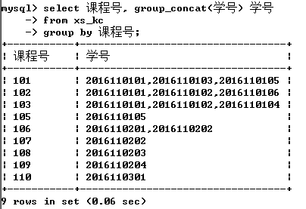
例 查询xs_kc表，按课程号进行分组显示，并显示出选修了该课程的学号。
SELECT 课程号, group_concat(学号) as 选课的学生学号
FROM xs_kc GROUP BY 课程号

Slide 15
3 多字段分类查询
在MySQL中进行分类查询时，除了可以对一个字段进行分类查询外，还可以对多个字段进行分类。
语法规则：
SELECT 字段列表 FROM 表名
WHERE 条件
GROUP BY 列名1，列名2，…;
在GROUP BY子句中，按照列出的列名先后次序进行分类。

Slide 16
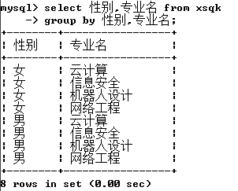
例 查询xsqk表，先按性别进行分类，然后再查不同性别的学生学了哪些不同的专业。
注意：
前面的字段选择列表
应该包含
group by 后面的字段列表

Slide 17
4 采用HAVING子句的分类查询
在MySQL中如果想实现分组的条件限制，采用WHERE是不能够实现的，因为WHERE子句用于实现条件限制数据记录，而不能对分组后的数据记录进行限制。在MySQL中提供了HAVING来实现条件限制分组数据记录。
语法规则：
SELECT 字段列表 FROM 表名 WHERE 条件 order by 列名1，列名2，…
GROUP BY 列名1，列名2，…;
HAVING 条件；
其中，在HAVING子句后的条件就是对分组后数据记录的限定条件。
WHERE 中不能用聚合函数，Having 中可以用聚合函数

Slide 18
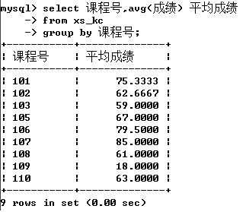
例 在xs_kc表上统计每门课程的平均成绩。
  SELECT 课程号, AVG(成绩) as 平均成绩 FROM xs_kc GROUP BY 课程号;

Slide 19
例 在xs_kc表上统计平均成绩大于等于60分的课程，并要求显示出选修了该课程的平均成绩、学号和统计出相应的人数
SELECT 课程号, AVG(成绩) AS 平均成绩 FROM xs_kc GROUP BY 课程号
SELECT 课程号, AVG(成绩) AS 平均成绩 FROM xs_kc GROUP BY 课程号 HAVING AVG(成绩) >=60;
SELECT 课程号, AVG(成绩) AS 平均成绩, GROUP_CONCAT(学号) AS 选课的学生学号, COUNT(学号) AS 选课人数 FROM xs_kc GROUP BY 课程号 HAVING AVG(成绩) >=60;
SELECT 课程号, AVG(成绩) AS 平均成绩, GROUP_CONCAT(学号) AS 选课的学生学号, COUNT(学号) AS 选课人数 FROM xs_kc GROUP BY 课程号 HAVING 平均成绩 >=60;

Slide 20
多表查询
Part 3
前面所讲述的查询方法都是针对一个表的，但是，在实际应用中的数据查询往往在一个表上无法完成（结果集中的字段来自于不同的表，因此需要连接），需要用到多个表的连接才能实现需要的查询功能，比较常见的是通过两张表之间的主外键关系进行连接。连接查询就是把多个表中的行按给定的条件进行连接生成一个新的结果集。
可以为表取别名: 别名不同被认为是不同的表
  SELECT 姓名, 性别, 专业名 FROM xsqk
  SELECT xsqk.姓名, xsqk.性别, xsqk.专业名 FROM xsqk
  SELECT x.姓名, x.性别, x.专业名 FROM xsqk X

Slide 21

如果两个表无条件链接：
1、字段
x的字段后添加y的字段（注意有先后）
2、记录数
x的记录数乘以y的记录数
3、记录
x中的每条记录都对应y中的所有记录
x |  |  | y
a | b |  | c | d
1 | asd |  | 1 | qw
2 | sdf |  | 2 | jh
 |  |  | 3 | ewrw
select * from x,y |  |  |  |  | select * from y,x
a | b | c | d |  | c | d | a | b
1 | asd | 1 | qw |  | 1 | qw | 1 | asd
2 | sdf | 1 | qw |  | 1 | qw | 2 | sdf
1 | asd | 2 | jh |  | 2 | jh | 1 | asd
2 | sdf | 2 | jh |  | 2 | jh | 2 | sdf
1 | asd | 3 | ewrw |  | 3 | ewrw | 1 | asd
2 | sdf | 3 | ewrw |  | 3 | ewrw | 2 | sdf

Slide 22
连接查询通常是有条件查询，分为内连接查询和外连接查询。
1 内连接查询
内连接是将多个表中的共享列值进行比较，把多个表中满足连接条件的记录横向连接起来，作为查询结果。内连接分为自连接、等值连接和非等值连接。
1）自连接
自连接是一种特殊的等值连接，就是指表与其自身进行连接。
SELECT x.姓名, x.性别, y.专业名 FROM xsqk X, xsqk Y （无条件连接）
但自连接是有条件的，这样才有实际意义。

Slide 23
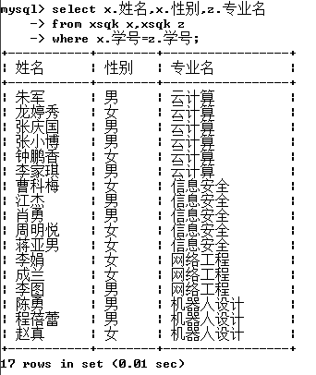
例 在xsqk表中，使用自连接方式来查询每个学生的姓名、性别和专业名。
SELECT 姓名, 性别, 专业名 FROM xsqk;
SELECT x.姓名, x.性别, z.专业名 FROM xsqk X, xsqk z WHERE x.学号=z.学号;

Slide 24

在SQLyog中举例说明：
获取社团团长姓名和社团成员姓名
SELECT a.`姓名` 社团团长姓名, b.`姓名` 社团成员姓名
FROM xsqk a, xsqk b
WHERE b.`社团团长`= a.`学号`
ORDER BY a.`学号`;

Slide 25
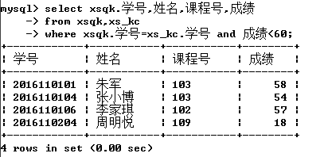
2）等值连接
等值连接就是在关键字where后的匹配条件中，利用等于关系符“=”使得两张表中相同字段的值相等作为连接条件来实现的连接。
例5.58 查询不及格学生的学号、姓名、课程号和成绩信息。

Slide 26
select xsqk.学号,姓名,课程号,成绩 from xsqk , xs_kc
where xsqk.学号=xs_kc.学号 and 成绩<60;
美国国家标准化组织(ANSI)
ANSI SQL是SQL语言国际标准
上述语句采用的是MySQL自身的语法形式，也可以采用ANSI连接的语法形式来实现：
select xsqk.学号,姓名,课程号,成绩 from xsqk inner join xs_kc
on xsqk.学号=xs_kc.学号 where 成绩<60;

Slide 27
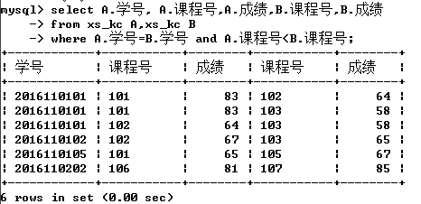
3）不等值连接
不等值连接与等值连接相比，就是把匹配的关系运算符“=”改为“>、>=、<、<=和!=”形成不等值连接。
例 查询xs_kc表，要求显示出学生的两门课程成绩。
采用ANSI的语法形式：
select A.学号, A.课程号,A.成绩,B.课程号,B.成绩 from xs_kc A
inner join xs_kc B on A.学号=B.学号 and A.课程号<B.课程号;

Slide 28
2 外连接查询
通过内连接查询的结果是相关表中满足连接条件的行，而外连接查询会返回所操作表中至少一个表的所有数据记录（不满足条件也在结果集中）。根据对表的限制情况，外连接可分为左外连接和右外连接。
1）左外连接
左外连接就是在查询结果中显示左边表中所有的记录，以及右边表中符合条件的记录，使用的连接关键字是LEFT JOIN。

Slide 29
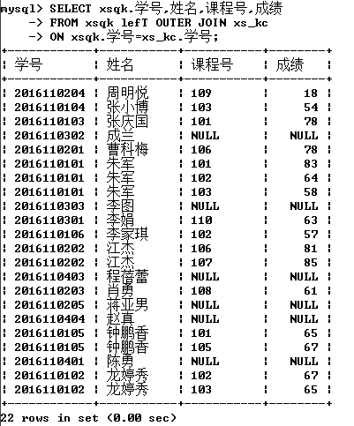
例 采用左外连接，查询学生的学号、姓名、课程号和成绩信息。

Slide 30
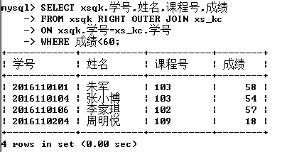
2）右外连接
右外连接就是在查询结果中显示右边表中所有的记录，以及左边表中符合条件的记录，使用的连接关键字是RIGHT JOIN。
例：用右外连接，查询成绩不及格学生的学号、姓名、课程号和成绩信息。

Slide 31
谢谢观看

